Slide 1
الكميات القياسية والاتجاهية
المحاضرة الثالثة

Slide 2
الحرآة الدورية و الحركة الاهتزازية
الحركة الدورية :-
هي حرآة الجسيم باستمرار ذهابا و إيابا و التي تتكرر بفترات زمنية منتظمة.
الحركة الاهتزازية :-
هي حركة الجسيم باستمرار ذهابا و إيابا حول نقطة ثابتة تدعى بموضع التوازن أو الاستقرار.

Slide 3
موضع التوازن أو الاستقرار
هي نقطة تنعدم فيها محصلة القوى المؤثرة في الجسيم المهتز و تمثل نقطة سكونه عندما يتوقف
عن الاهتزاز.
الحرآة الخطية التوافقية البسيطة:-
هي حرآة ذلك الجسيم على خط مستقيم بتعجيل يتناسب مقداره طرديا مع ازاحتة عن نقطة ثابتة
تمثل موضع توازنه و اتجاهه يكون دائما نحو تلك النقطة ( نحو موضع التوازن )

Slide 4
معادلة الحركة الخطية التوافقية البسيطة
أذا أزيح الجسيم إزاحة انية طفيفة مقدارها من موضع التوازن ( و ضمن حدود المرونة ) X
هي F فان قوة الاستعادة الانية
F = - k X --------------------------------------------- 1
يمثل ثابت المرونة و الاشارة السالبة تشير إلى أن اتجاه القوه يعاآس اتجاه زيادة الإزاحة. k حيث
و بتطبيق قانون نيوتن الثاني للجسيم المتحرك الذي ينص على أن محصلة القوى المؤثرة في الجسيم
أي بصيغة رياضية a في التعجيل المكتسب m يساوي حاصل ضرب آتلتة Σ F

Slide 5
Σ F = m a ------------------------------------------- 2
و التعجيل m = و آتلة الجسيم المهتز - k x = و بما أن محصلة القوى المؤثرة في الجسيم المهتز
d2x / dt يساوي 2 x الآني المكتسب باتجاه
أذن
Σ F = m d2x / dt2 ------------------------------------------- 3
نحصل على m و بالقسمة على
d2x / dt2 = - k x / m ---------------------------------------- 4
w و أذا فرضنا أن 2
هو مقدار ثابت يمثل فيزياويا التردد الزاوي للمهتز w 0 حيث أن 0 = k / m

Slide 6
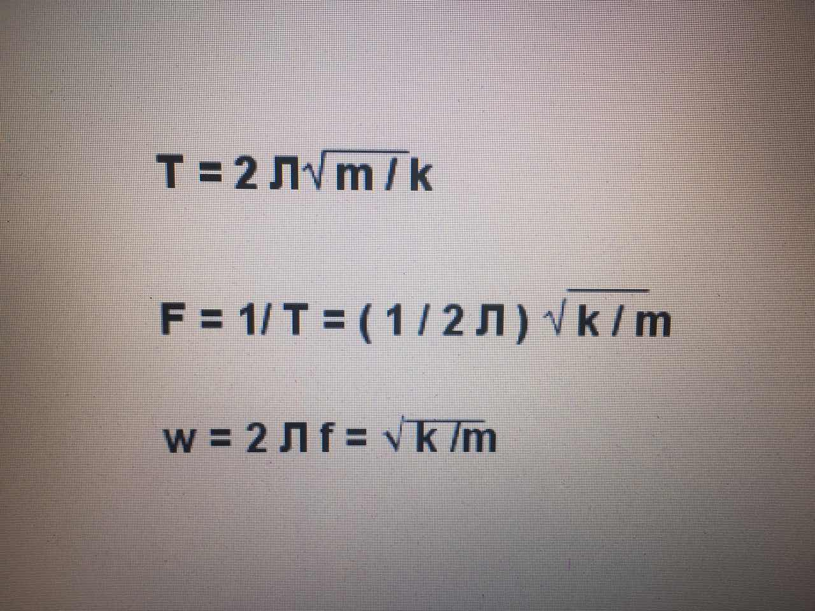
اذن المعادلة ٤ تصبح
d2x / dt2 = - w2
0 x ------------------------------------------- 5
و هي معادلة تفاضلية من الدرجة الثانية تدعى بمعادلة الحرآة التوافقية البسيطة.
ملاحظة:-

Slide 7
حل معادلة الحركة الخطية التوافقية البسيطة
لحل معادلة الحركة 􀑧 ة التوافقي 􀑧 ة الحرآ 􀑧 شابهه لمعادل 􀑧 ة م 􀑧 رض معادل 􀑧 ب ان نف 􀑧 سيطة يج 􀑧 ة الب 􀑧 ة التوافقي
ز و 􀑧 سيم المهت 􀑧 ع الج 􀑧 ن موق 􀑧 ة ع 􀑧 ات آامل 􀑧 ا معلوم 􀑧 وفر لن 􀑧 وف ي 􀑧 ة ٥ س 􀑧 ل المعادل 􀑧 ل أي ح 􀑧 ذا الح 􀑧 البسيطة. أن ه
سرعته و تعجيله في أي لحظة زمنية أذا علمنا الشروط الابتدائية للحرآة عند بدء الحرآة في زمن
t = 0
X = A sin at ---------------------------------------------- 6
يمثل ثابت تحويل الزمن الزاوية. a يمثل ثابتا اختياريا و أن A حيث أن
من اشتقاق المعادلة ٦ مرتين نحصل على
( dX / dt ) = A a cos at
( d2X / dt2 ) = - A a2 sin at
في معادلة ٥ نحصل على d2X / dt و 2 X نعوض عن
- A a2 sin at = - w2
0 A sin at

Slide 8
w0 = a
و تكون المعادلة ٦ على النحو الأتي
X = A sin w0t -------------------------------------------- 7
يمثل هذا الحل حلا خاصا لمعادلة الحرآة التوافقية البسيطة . أن هذا الحل يشير إلى أن الحرآة الخطية
التوافقية البسيطة هي دالة جيبيه يمكن تمثيلها بالمنحني الجيبي التالي

Slide 9
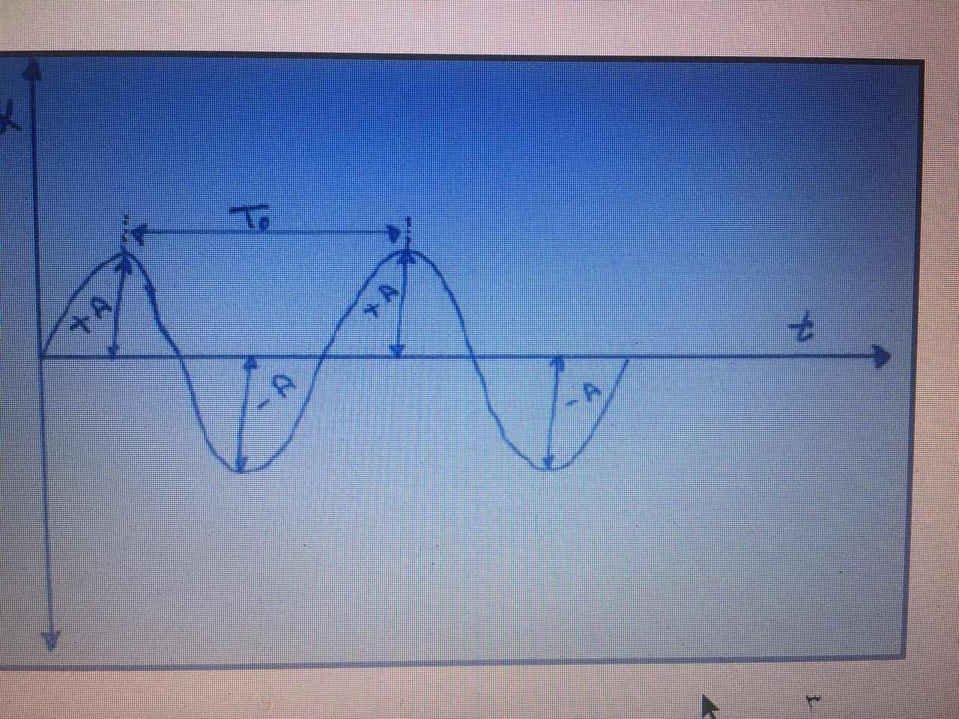

Slide 10
حيث أن
. t تمثل الإزاحة الخطية الآنية للجسيم من موضع التوازن في الزمن X
يمثل سعة الاهتزاز و تساوي أقصى قيمة للإزاحة من موضع التوازن. A
. ٢Л / T يمثل التردد الزاوي و يساوي 0 w0
. 1/ f يمثل الزمن الدوري للحرآة الخطية التوافقية البسيطة و يساوي 0 T0
يمثل تردد الحرآة الخطية التوافقية البسيطة . f0
ن 􀑧􀑧 لية م 􀑧􀑧 ة تفاض 􀑧􀑧 املا لمعادل 􀑧􀑧 لا آ 􀑧􀑧 ر ح 􀑧􀑧 ذلك لا يعتب 􀑧􀑧 د ل 􀑧􀑧 اري واح 􀑧􀑧 ت اختي 􀑧􀑧 ى ثاب 􀑧􀑧 وي عل 􀑧􀑧 ل يحت 􀑧􀑧 ذا الح 􀑧􀑧 أن ه
ابتين 􀑧 ضمن ث 􀑧 ب ان يت 􀑧 ة يج 􀑧 ة الثاني 􀑧 ن الرتب 􀑧 لية م 􀑧 الرتبة الثانية حيث من المعلوم أن الحل العام لمعادلة تفاض
اختياريين .
أذن في الحقيقة هناك حلا أخر مناسبا هو

Slide 11
X = B cos bt ------------------------------------------ 8
و بأخذ المشتقة الأولى و الثانية للمعادلة ٨ نحصل على
( dX / dt ) = - b B sin bt ----------------------------- 9
( d2X / dt2 ) = - b2 B cos bt -------------------------- 10
و من تعويض المعادلتين ٨ و ١٠ في المعادلة ٥ نحصل على
- b2 B cos bt = - w0
2 B cos bt
و منها نحصل على
  w0
2 = b
أذن
X = B cos w0t --------------------------------------- 11
ان هذا الحل يمثل حلا خاصا أيضا لأنة يحتوي على ثابت اختياري واحد و يمكن تمثيل هذا الحل
بمنحني الجيب تمام آما في الشكل أدناه

Slide 12
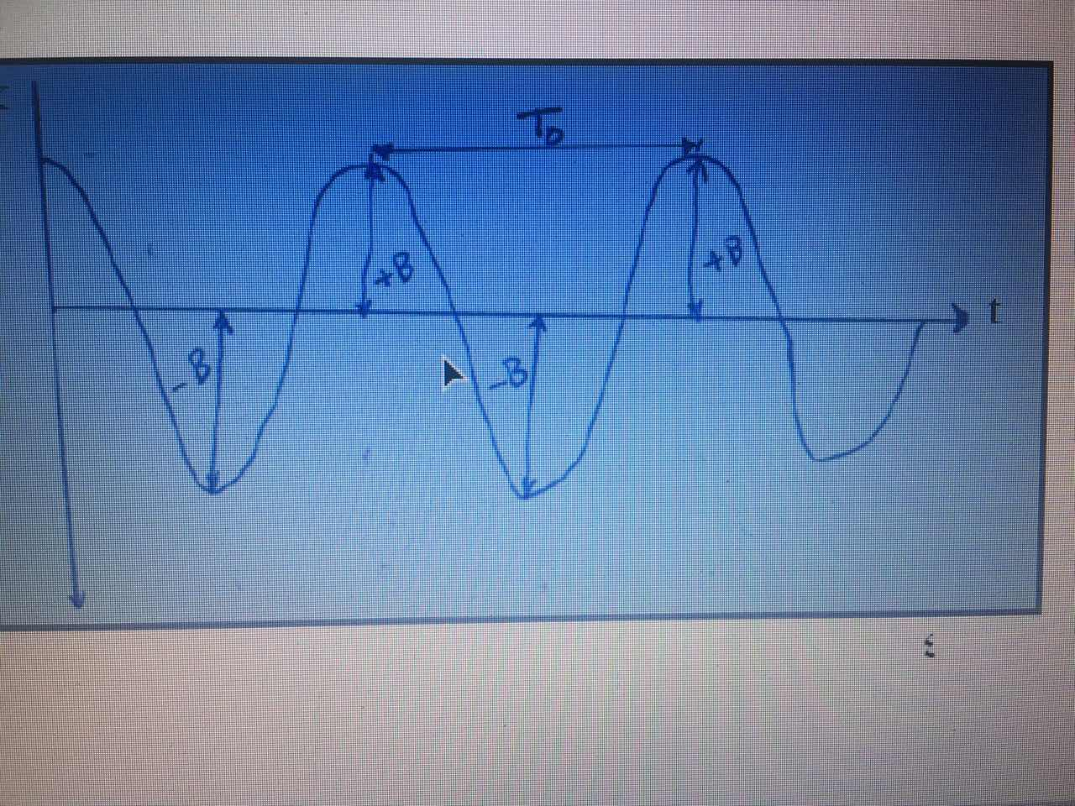

Slide 13
و لما آانت المعادلتين ٧ و ١١ مستقلتين عن بعضهما البعض و آل منها يمثل حلا خاصا يختلف عن
الأخر لذلك يمكن اعتبار مجموع هذين المعادلتين حلا أخر للمعادلة ٥ و بذلك يصبح
X = A sin w0 t + B cos w0 t --------------------------------------- 12
لذلك يمكن اعتبارها حلا عاما و آاملا للمعادلة B و A ان هذا الحل يحتوي على ثابتين اختياريين
يمثلان طول ضلعين B و A التفاضلية للحرآة التوافقية البسيطة و يمكن تبسيط هذا الحل بفرض ان
آما في الشكل أدناه C قائمين في مثلث قائم طول وتره
اذن

Slide 14
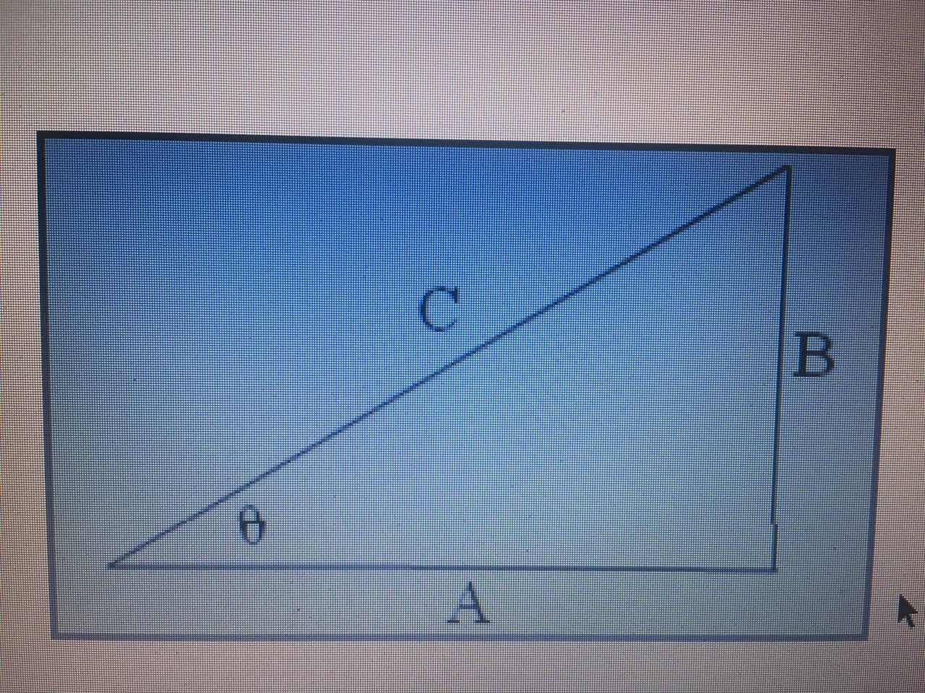

Slide 15
اذن
C2 = A2 + B2
و من المثلثات لدينا
sin θ = B / C -------------------------------- 13
cos θ = A / C --------------------------------- 14
و من المعادلتين السابقتين ( ١٣ و ١٤ ) نحصل على
tan θ = B / A ؟ آيف
نحصل على C و بضرب الطرف الأيمن من المعادلة ١٢ و القسمة عل
X = C [ ( A / C ) sin w0t + ( B / C) cos w0t ]
و من تعويض معادلة ١٣ و ١٤ نحصل على
X = C ( cos θ sin θ w0t + sin θ cos θ w0t )
أذن X = C sin ( w0t + θ ) -------------------------- 15
ان هذه المعادلة تمثل ايظا حلا عاما للمعادلة التفاضلية من الرتبة الثانية لأنها تتضمن ثابتين اختيارين
θ و C هما
و حيث ان
تمثل سعة الاهتزاز . C
تمثل الطور الابتدائي لحرآة الجسيم .

